Slide 1
Elementaristika elektronických informací
VIII. Tabulkový procesor
logické funkce, podmíněné formátování
Jiří Leipert

Slide 2
Podmíněné formátování (.xls)
formátuje buňku dle splnění podmínky na její obsah
možnost nastavení více pravidel které se realizují v zadaném pořadí (možno změnit ve Správě prav.)
jednotlivé podmínky se nesmí logicky překrývat
podmiňovat lze pouze danou buňku

Slide 3
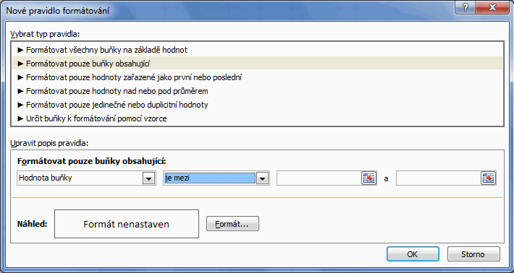
Podmíněné formátování (.xls)
Označení oblasti buněk
Výběr Nové pravidlo…
Volba Formátovat pouze buňky obsahující
Definovat podmínku a vlastní Formát…

Slide 4
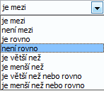
Podmíněné formátování (.xls)

Slide 5
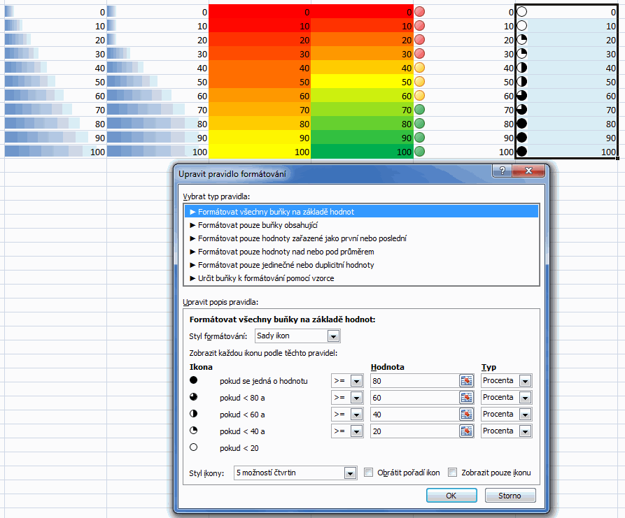
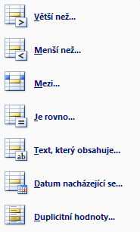
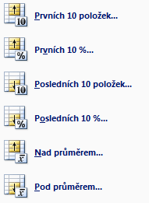
Podmíněné formátování - přehled

Slide 6
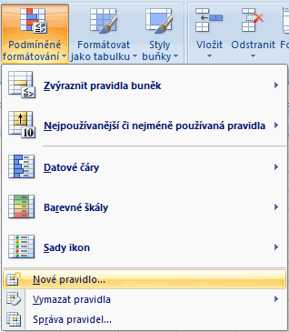
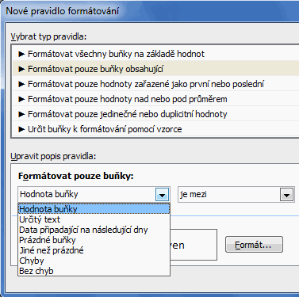
Podmíněné formátování - zadání
nové pravidlo cílené na obsah buňky (hodnotu)

Slide 7
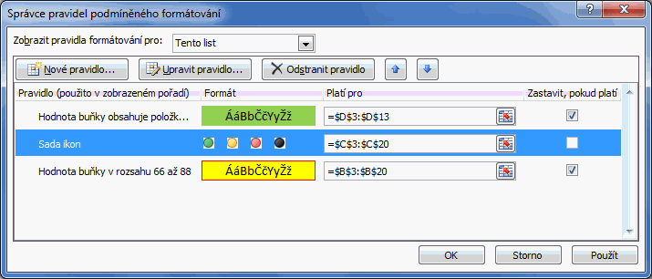
Podmíněné formátování - Správce
změna pořadí pravidel, úpravy, odstranění
zobrazení pravidel pro oblast buněk či celý list

Slide 8
Mocniny, odmocniny
=A3*A3 (druhá mocnina obsahu buňky A3)
=A3^2 (stříška - caret AltGr+š)
=POWER(A3;2) (druhá mocnina funkcí POWER)
=ODMOCNINA(A3) (druhá odmocnina buňky A3)
=A3^(1/2) (druhá odmocnina buňky A3)
=A3^0,5 (druhá odmocnina buňky A3)
=A3^(1/3) (třetí odmocnina buňky A3)
=POWER(A3;1/3) (třetí odmocnina buňky A3)

Slide 9
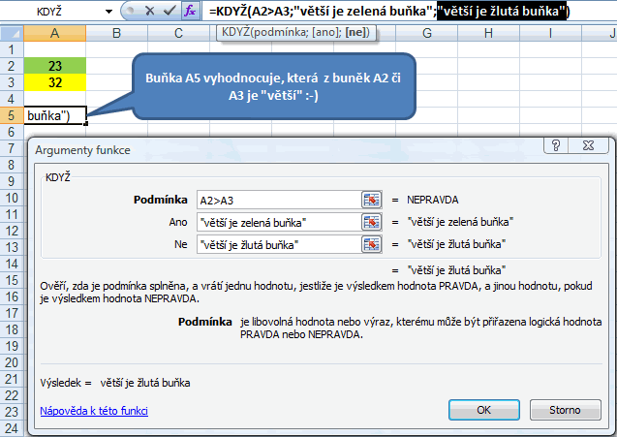
Funkce KDYŽ
logická funkce s kořenem dle splnění podmínky

Slide 10
Vnořování funkce KDYŽ
další funkci KDYŽ vnořujeme do stávajícího argumentu Ano nebo Ne (lze větvit do obou argumentů zároveň)
= KDYŽ(B4<10;“jednociferné“;“víceciferné“)
(podmínky jsou uvažovány v oboru přirozených čísel)
KDYŽ(B4<100;“dvouciferné“;“víceciferné“)
=KDYŽ(B4<10;“jednociferné“;KDYŽ(B4<100;“dvouciferné“;“víceciferné“))

Slide 11
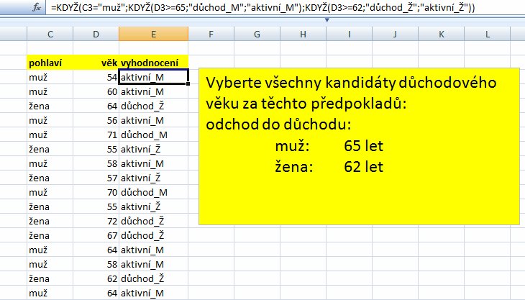
Vnořování funkce KDYŽ

Slide 12
Vnořování funkce KDYŽ
variabilita zápisu algoritmu…
=KDYŽ(C3="muž";KDYŽ(D3>=65;"důchod_M";"aktivní_M");KDYŽ(D3>=62;"důchod_Ž";"aktivní_Ž"))
=KDYŽ(C3="muž";KDYŽ(D3>=65;"důchod_M";"aktivní_M");KDYŽ(C3="žena";KDYŽ(D3>=62;"důchod_Ž";"aktivní_Ž");"třetí_pohlaví?"))
=KDYŽ(A(C3="muž";D3>=65);"důchod_M";KDYŽ(A(C3="žena";D3>=62);"důchod_Ž";"aktivní_věk"))
=KDYŽ(NEBO(A(C3="muž";D3>=65);A(C3="žena";D3>=62));"důchod";"aktivní_věk")

Slide 13
Funkce A a NEBO
výhodné je využití těchto funkcí jakožto argumentu podmínky ve funkci KDYŽ
umožňují zadat více podmínek (až 255)
A – vrátí hodnotu PRAVDA, pouze jsou-li všechny podmínky pravdivé
NEBO – vrátí hodnotu PRAVDA, je-li alespoň jedna z podmínek pravdivá
A(5<6;C2=D$6;7=>8;C3<-12)

Slide 14
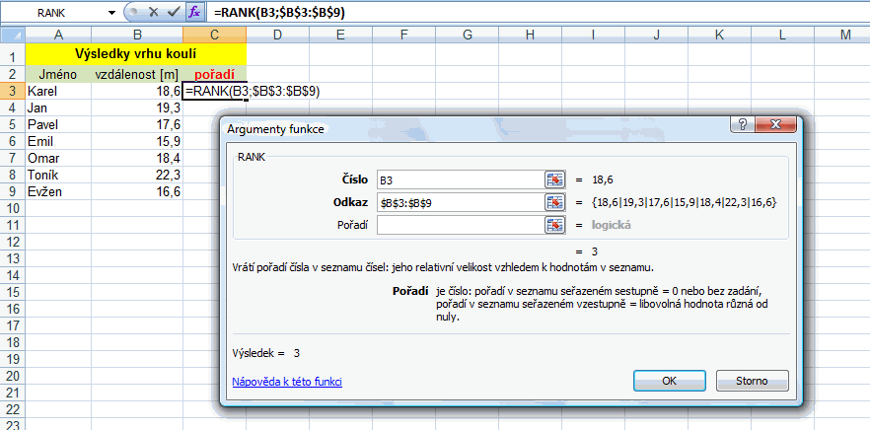
Funkce RANK
vyhodnocuje pořadí hodnoty v daném rozmezí hodnot (sestupně či vzestupně) RANK(B3;$B$3:$B$9;1)

Slide 15
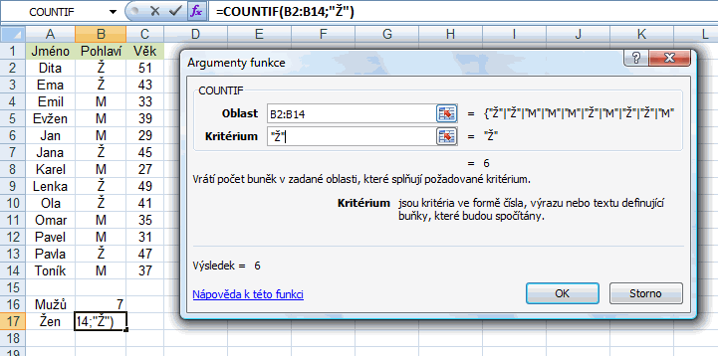
Funkce COUNTIF
COUNTIF(C2:C14;"<=35") – vrátí počet buněk v oblasti, které splňují požadované kritérium

Slide 16
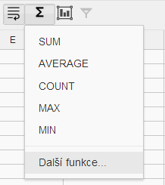
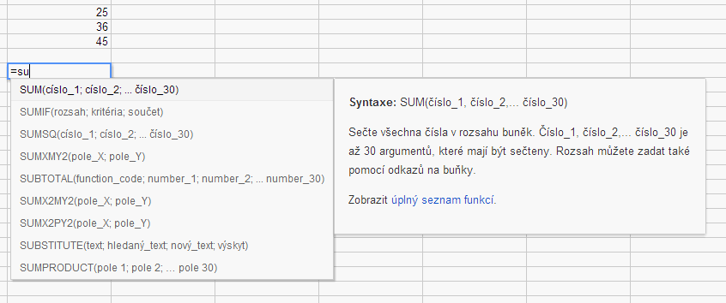
Google Tabulky - funkce
vložení funkce
výběrem pod ikonou sumy
zápisem = a začátkem názvu funkce

Slide 17
Google Tabulky - funkce
SUM, MAX, MIN
COUNT, AVERAGE
POWER, SQRT
IF, AND, OR
COUNTIF, SUMIF
RANK, LOOKUP
ROUND, ROUNDUP, ROUNDDOWN
RAND, RANDBETWEEN

Slide 18
Google Tabulky - LIVE funkce
NOW, TODAY, IMAGE
IMPORTRANGE
IMPORTHTML
IMPORTXML
GOOGLEFINANCE CURRENCY
SPARKLINE
SPARKLINE(GoogleFinance("CURRENCY:CZKUSD";"price";TODAY()-14;TODAY()))

Slide 19
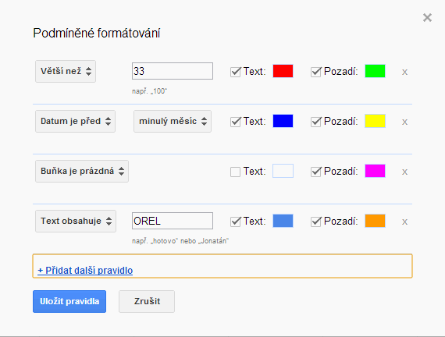
Google Tabulky - podmíněné formátování

Slide 20
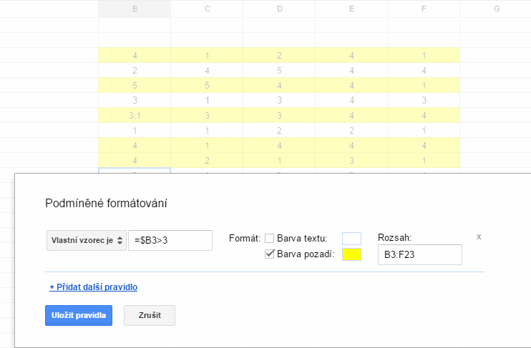
Google Tabulky - podmíněné formátování
vlastní vzorec - podmínění více buněk řádku

